Slide 1
Въведение в електромагнитната радиация
Енергия прехвърлена от видима и невидима светлина
Notes:
Въвеждащо видео по темата радиация: https://www.youtube.com/watch?v=lwfJPc-rSXw
Wallace – add image of Aurora Borealis taken from ISS

Slide 2
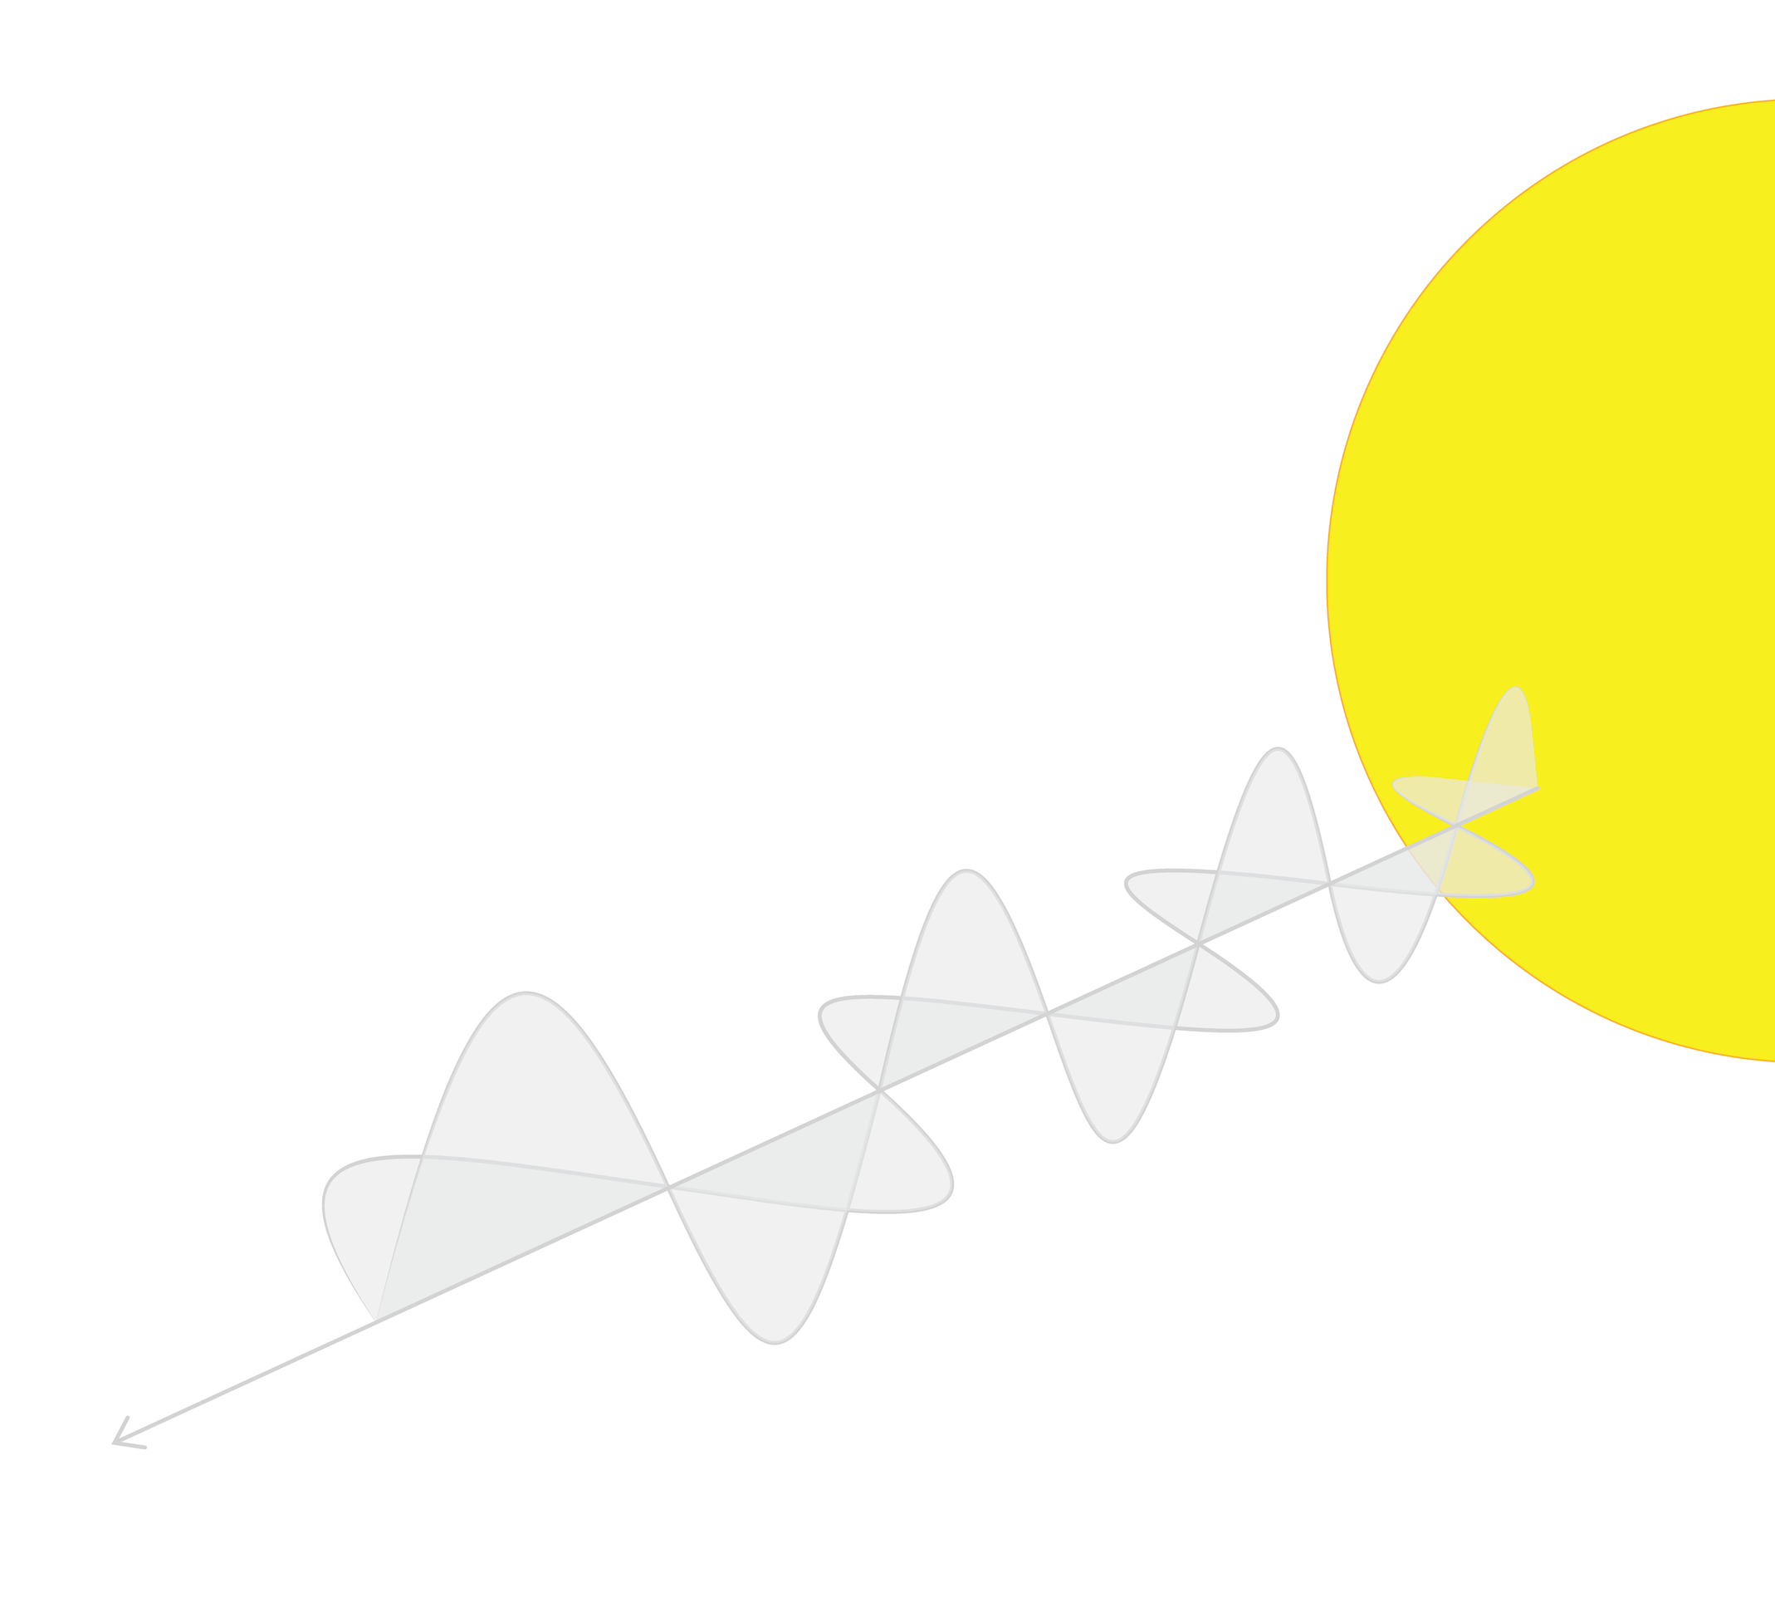
Какво е електромагнитната радиация?
Sun
Слънцето е източник на почти цялата енергия за живот на Земята.
Тази енергия се предава от светлината, която достига до Земята, от Слънцето.
Светлината има свойства както на частици, така и на вълни.
Светлината е вълна от електрически и магнитни полета, които могат да се нарекат електромагнитна радиация.
Енергията на светлинната вълна зависи от нейната честота или, с други думи, колко броя на пълните дължини на вълната преминават през дадена точка в пространството за една секунда.
Електрическа вълна
Магнитна вълна
Image credit: Microsoft ©

Slide 3
Дължина на вълната
Голяма дължина на вълната
Ниска енергия
Важно свойство на светлината е дължината на вълната ѝ, което е разстоянието от един връх до следващ, в повтаряща се вълна.
Светлинни вълни, които се характеризират с много големи дължини (>100 метра), са с ниска енергия.
Светлинни вълни с много малки дължини (по-малки от атом) са с висока енергия.
Малка дължина на вълната
Висока енергия
Image credit: Microsoft ©

Slide 4
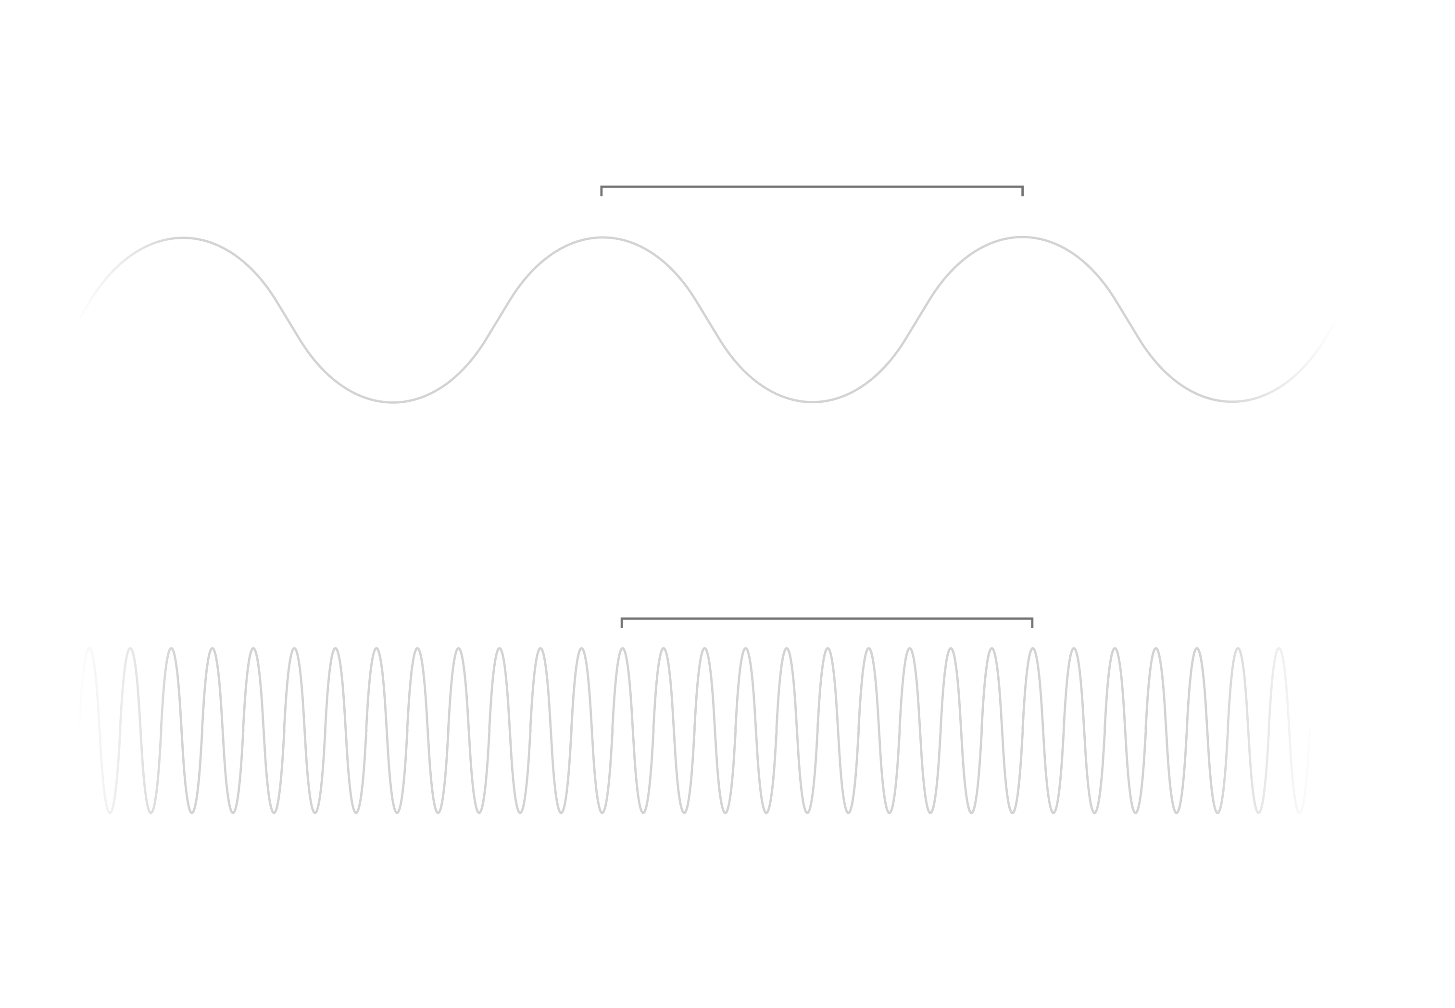
Честота
Ниска честота
Ниска енергия
1 Hz
Броят вълни в секунда е честотата на вълната. 1 цикъл в секунда е 1 Херц (Hz).
Светлинни вълни, които имат ниска честота, са с ниска енергия, докато вълни с висока честота са с висока енергия.
Честотата и дължината на вълната са в обратнопропорционална връзка: с увеличаването на честотата, дължината на вълната намалява.
Висока честота
Висока енергия
10 Hz
Image credit: Microsoft ©

Slide 5
Електромагнитен Спектър
Слънцето генерира разнообразие от светлинни енергии. Спектъра на нивата на светлинни енергии се нарича електромагнитен спектър. Този спектър се състои от честоти на електромагнитната радиация.
Електромагнитният спектър се състои от дължини на вълните с ниска честота (~1000 Hz), радио вълни с големи дължини на вълните (~100 m) до вълни с висока честота (10¹⁹ Hz) и гама лъчи с малки дължини на вълните (~10 picometers).
Видимата светлина за човека е лента близо да средата на спектъра (червено 750 nm – виолетово 400 nm). Човешкото око възприема видимата светлина с различни дължини на вълните като различни цветове.
Видима светлина
Радиочестоти
Микровълни
Инфрачервено
Ултравиолетово
Рентгенови лъчи
Гама лъчи
Допълнителна информация за мерки и представки можете да намерите тук: https://eosweb.larc.nasa.gov/tools/metric
Image credit: Microsoft ©
Notes:
Electromagnetic radiation includes a wide spectrum of wavelengths ranging from radio waves (large wavelength, low frequency) at one end of the spectrum to gamma rays (short wavelength, high frequency) at the other. Some of the frequencies constitute visible light and are seen as color! Other frequencies like Infrared radiation are felt as heat, and ultraviolet radiation gives you sunburns. Ionizing radiation like x-rays and gamma rays refers to the energies of light that are dangerous, and includes light frequencies that have enough energy to go through our skin.

Slide 6
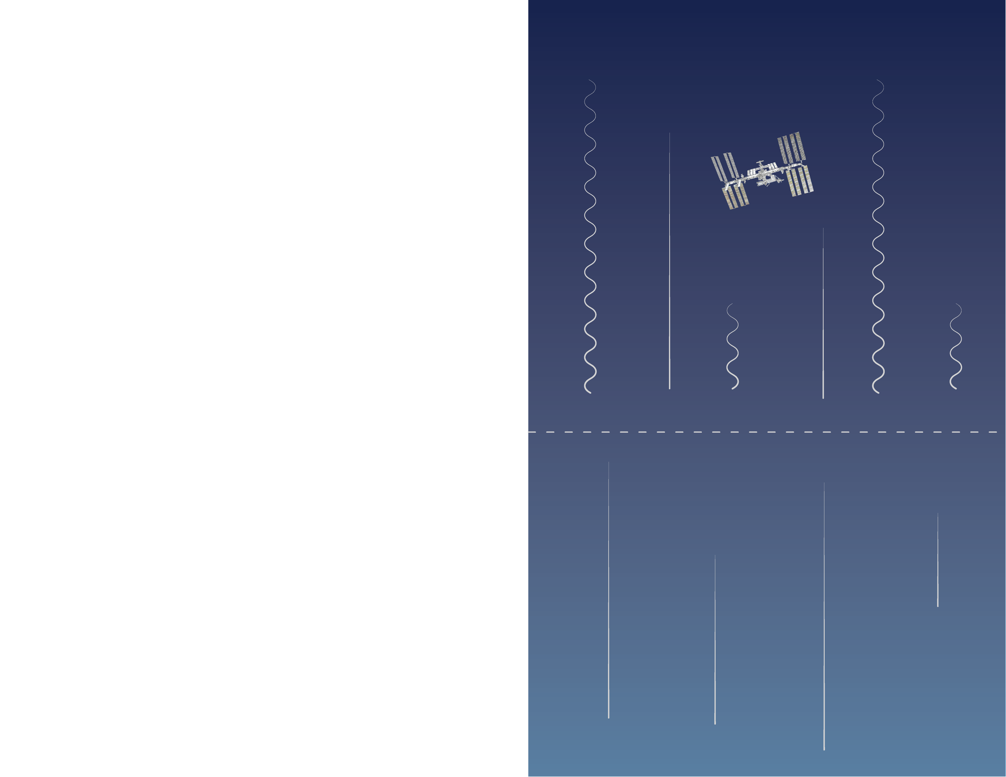
Електромагнитната радиация в Международната космическа станция
Ултравиолетова Радиация
МКС
Международната космическа станция се движи в орбита на 400 км над Земята, което я поставя над защитата на земната атмосфера, и по-конкретно озоновия слой, който предпазва от вредна електромагнитна радиация.
Астронавтите в станцията са подложени на много повече електромагнитна радиация, отколкото хората на Земята.
Слънчевата активност може драстично да увеличи нивото на електромагнитна радиация, достигаща до станцията.
Излизания в открития космос, като по време на космически разходки, могат да бъдат отложени или отменени, ако слънчевата активност създава твърде много електромагнитна радиация, която да попречи на астронавтите да излязат извън закрилата на станцията.
Озонов Слой
Image credit: Microsoft ©

Slide 7
Йонизираща срещи нейонизираща радиация
Светлина с висока енергия може да отдели електрони от атоми, променяйки тяхната структура, а това може да причини щети на живи същества. Светлина с висока енергия, която може да отдели електрони, се нарича йонизираща радиация.
Ултравиолетовата светлина няма достатъчно енергия да отделя електрони, но също причинява щети, най-често под формата на слънчево изгаряне.
За да се предпазим от опасна радиация, трябва да поставим нещо между нас и източника на радиация. Например ние се намазваме с крем за слънце, за да се предпазим от ултравиолетовата светлина от слънцето.
Можем да използваме някои йонизиращи радиации, за да правим снимки на зъби и кости (рентген) или за унищожението на ракови клетки (гама лъчи)
Image credit: Microsoft ©

Slide 8
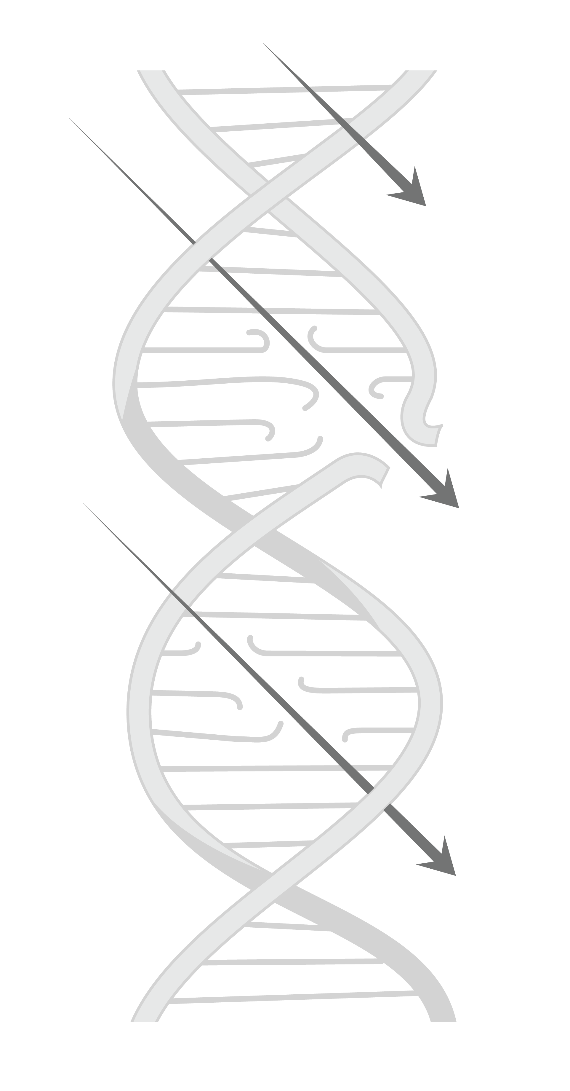
Ултравиолетова светлина (UV)
В този урок вие ще долавяте и измервате пет различни дължини на вълната от електромагнитния спектър, като отделяте повече внимание на ултравиолетовата светлина, поради вредното ѝ влияние върху очите и кожата на човека и влиянието ѝ върху астронавтите в космическата станция.
Ултравиолетовата светлина най-често се разделя на три вида, спрямо дължината на вълната: UV-A, UV-B, and UV-C. UV-A има най-голямата дължина на вълната и най-ниската енергия.
UV-B помага на тялото ни да си набави важни вещества като Витамин Д. От друга стана, UV-B светлината води до слънчеви изгаряния, а UV-C води до рак, породен от увреждането на ДНК.
Озоновият (O₃) слой в стратосферата предпазва Земята от повечето UV-B и UV-C, произведени от Слънцето.
Международната космическа станция се намира много по-високо от озоновия слой, в йоносферата, където не е предпазена от ултравиолетовата радиация на Слънцето.
ДНК
Радиация
Image credit: Microsoft ©

Slide 9
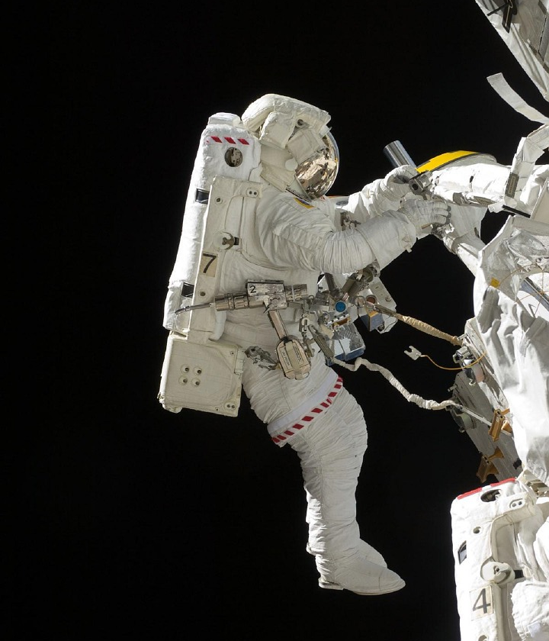
Ултравиолетова радиация на Международната космическа станция
Астронавтите на Международната космическа станция са подложени на по-високи нива на вредна радиация, защото се намират над атмосферата.
Когато проектират космическата станция и скафандрите, инженерите трябва да включат някакъв вид защита от светлина с висока енергия.
Първият слой защита, носен по време на излизания в открития космос, са белите скафандри. Белите материали отразяват повечето светлинна енергия.
Отразяващото метално покритие на маската също е проектирано да предпазва очите на астронавтите от ултравиолетова светлина.
Image credit: NASA

Slide 10
Препратки
Снимка на астронавт, Слайд 9: https://pixabay.com/photos/astronaut-spacewalk-iss-tools-suit-573790/
NASA content is used with NASA's approval, and in accordance with the applicable NASA guidelines, solely for use in Microsoft educational materials. Any downloading, copying and/or reuse of such content is governed by NASA Media Usage Guidelines, NASA Advertising Guidelines, Merchandising Guidelines, and by applicable law.

